Slide 1

Khởi động
Notes:
GV linh động tổ chức hđ cho HS ôn lại bài

Slide 2









HÁI CAM
Đi tới bài học

Slide 3
cá cờ
bó cỏ
đỗ đỏ
Notes:
GV click vào quả cam để quay về trang đầu và chơi tiếp nhé!

Slide 4
đỡ bà
cờ đỏ
dỗ bé
Notes:
GV click vào quả cam để quay về trang đầu và chơi tiếp nhé!

Slide 5
Bờ đê
có dế.
Notes:
GV click vào quả cam để quay về trang đầu và chơi tiếp nhé!

Slide 6
Bà có
đỗ đỏ.
Notes:
GV click vào quả cam để quay về trang đầu và chơi tiếp nhé!

Slide 7

Bài 11: I i, K k

Slide 8

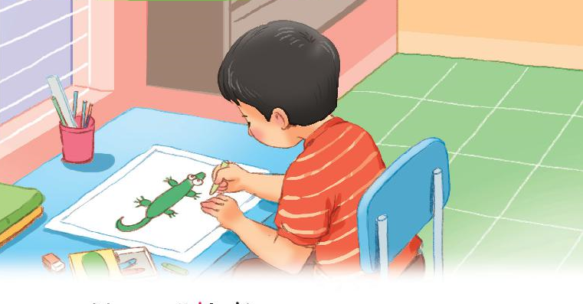
Nam vẽ kì đà

Slide 9

Đọc
2
i
k
k
i
k
i
ki
kì
k
k
k
k
k
k
kè
kẻ
kệ
kí
kỉ
kĩ

Slide 10

Chào quý thầy cô. Do k biết thầy cô dạy bổ ngang hay bổ dọc nên em làm 2 slide, thầy cô dạy theo hình thức nào thì dùng slide đó nhé, Cái nào k phù hợp thì thầy cô xoá đi nhé! Hoặc thầy cô có thể để vậy cho HS đọc ngang xong rồi đọc dọc ntn cũng đc ạ.
(Đọc xong thầy cô xoá tex này đi nhé)
Yêu thương!
Đọc
2
i
i
k
i
k
i
ki
kì
k
k
k
k
k
k
kè
kẻ
kệ
kí
kỉ
kĩ

Slide 11
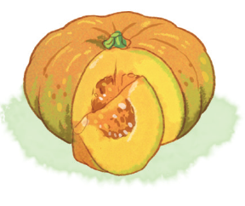

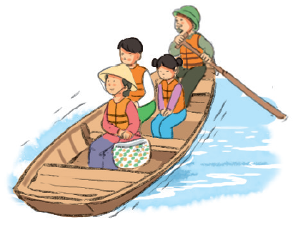
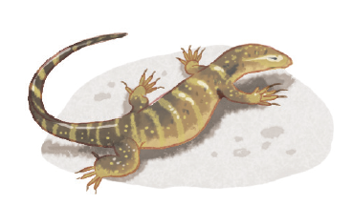
bí đỏ
kẻ ô
đi đò
kì đà

Slide 12
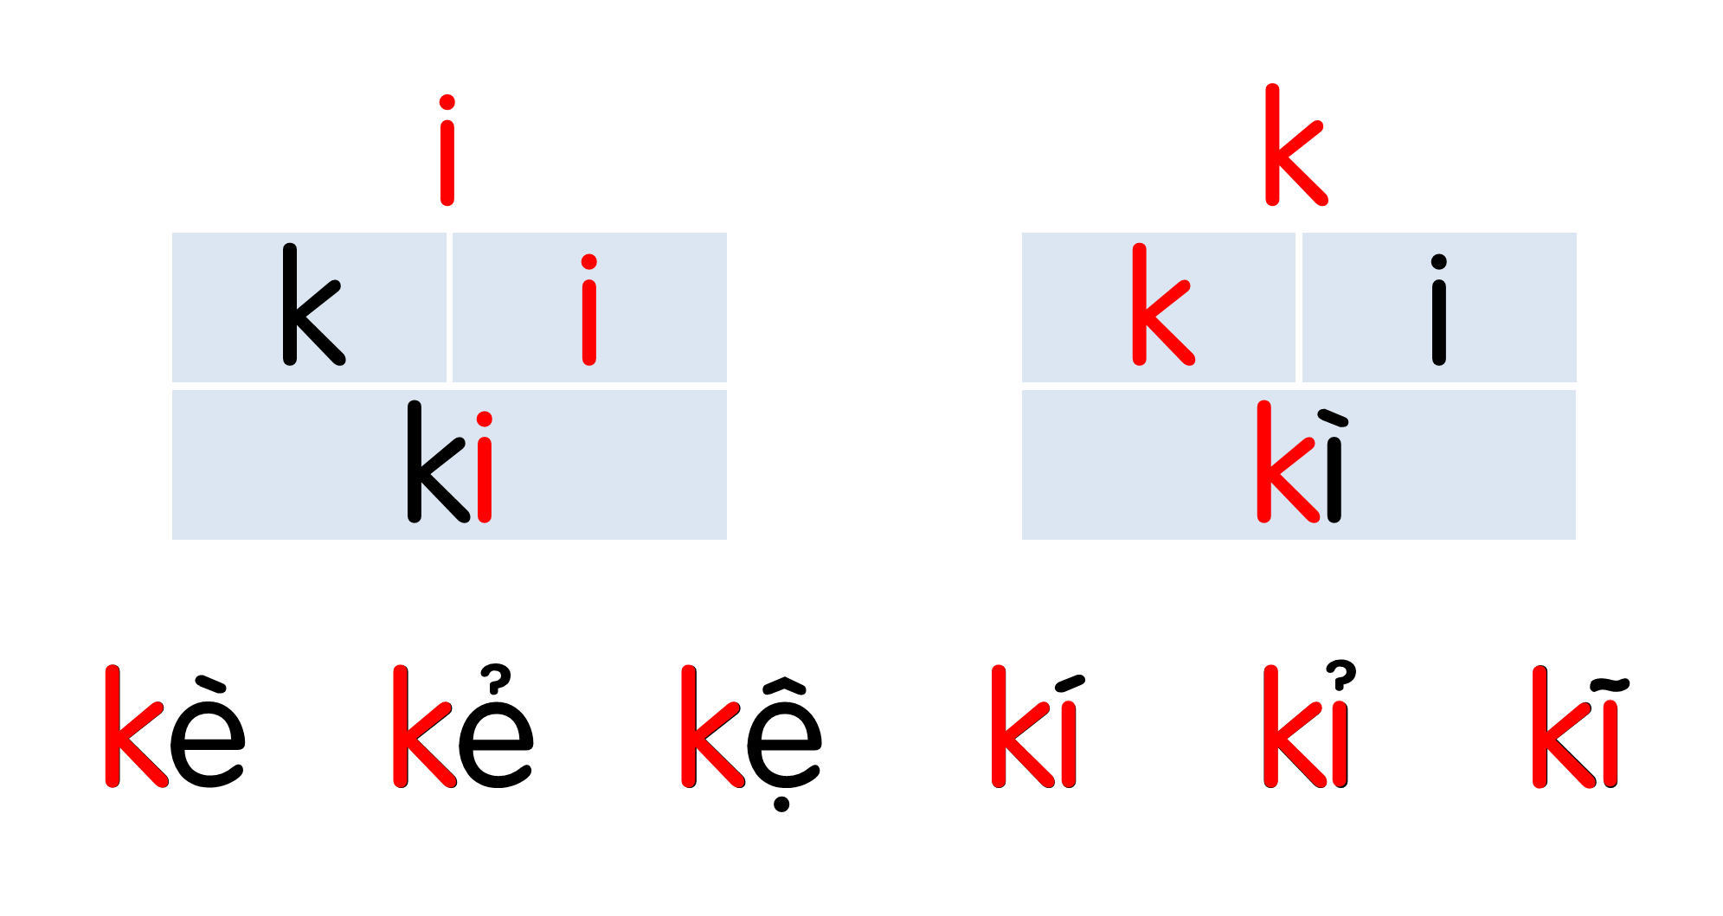


Slide 13







Củng cố dặn dò

